Slide 1
Por que estudar direito bancário? Professor Doutor Ruy Pereira Camilo Junior

Slide 2
A bancarização é direito essencial....

Slide 3
Uma área em constante transformação

Slide 4
O que é moeda? Por que os bancos são os principais instrumentos de sua criação?
Entendendo o papel dos bancos

Slide 5
Moeda é instituição social. Será moeda tudo o que servir como moeda.
Então, a primeira pergunta deve ser para que serve a moeda?

Slide 6
Meio de troca: maior invenção da história para a redução dos custos de transação

Slide 7
Reserva de valor

Slide 8
Unidade de conta
Moeda é usada para precificar transações e mensurar o patrimônio de empresas e o PIB de um país.

Slide 9
Entrega de moeda é a forma mais eficiente de concessão de crédito (e, como veremos, o crédito cria moeda)
Volume das operações de crédito do Sistema Financeiro Nacional (SFN): R$4,8 trilhões (abril de 2022)
Pessoas Jurídicas: R$1,9 trilhão
Pessoas físicas: R$2,8 trilhões

Slide 10
Isto é moeda?

Slide 11
Isto é moeda?

Slide 12
Isto é moeda?

Slide 13
Isto é moeda?
Notes:
Prisao populações na segunda guerra mundial.

Slide 14
Karl Menger aponta que na origem, em geral, a moeda é uma mercadoria de venda fácil. Mas não precisa ser sempre assim… A moeda deve ser um objeto útil? Friedman conta da ilha onde pedras redondas são moeda.

Slide 15
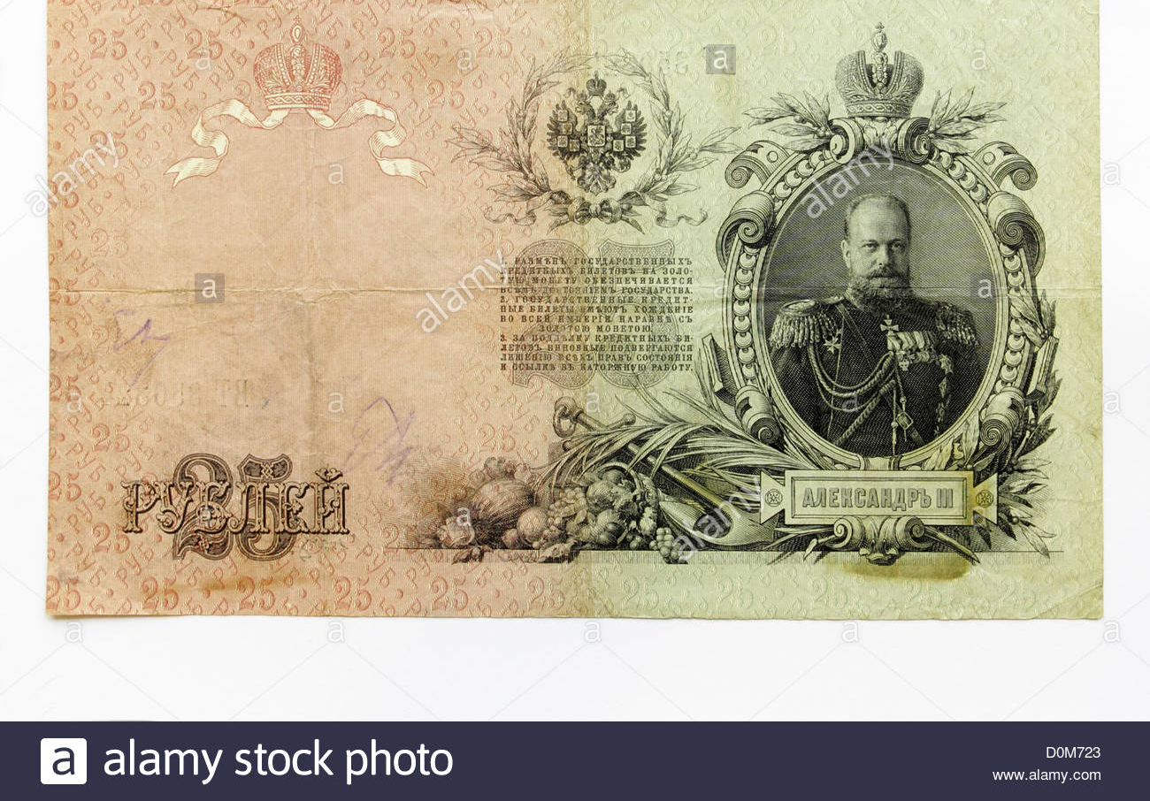
O que importa é que haja uma escassez relativa do bem a ser usado como moeda...

Slide 16
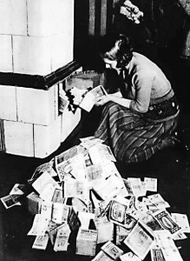
É por isso que a hiperinflação destroi a moeda, como ocorreu em 1923, durante a República de Weimar.

Slide 17
Criptomoeda é mesmo moeda?
Qual a sua função?

Slide 18
Outras visões sobre moeda
George Friedrich Knapp: principal função da moeda é ser reserva de valor, e por isso ela é essencialmente um fenômeno político e jurídico
Christine Desan: Liga a moeda à soberania e dá importância à sua função de liquidar obrigações tributárias.

Slide 19
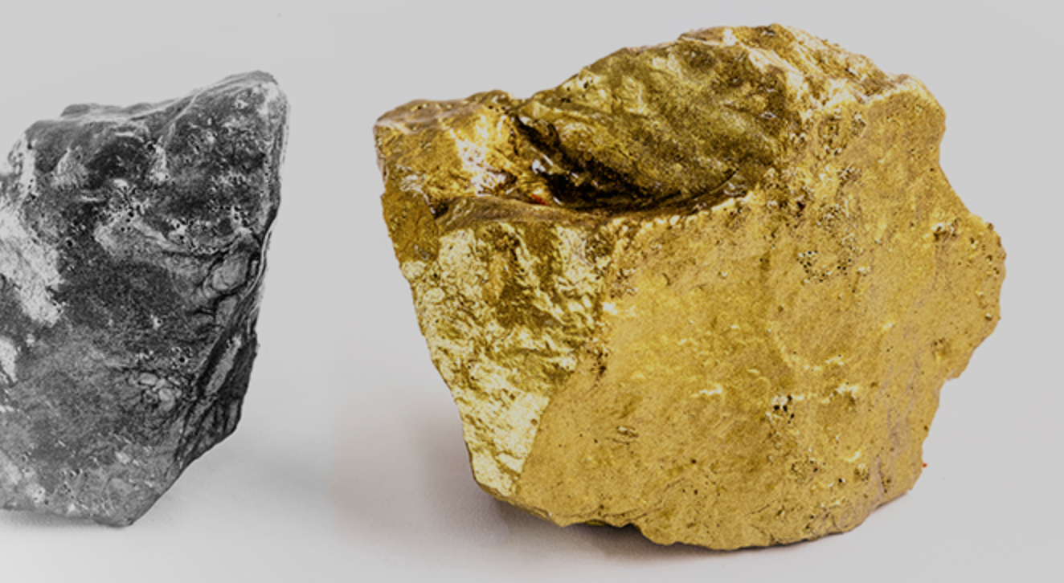
Dando um passo atrás: quais mercadorias acabaram sendo mais usadas como moeda?
Por sua escassez, o ouro.
Mas em civilizações, que o ouro era demasiadamente escasso, a prata, o bronze, e até o ferro.
Quanto mais abundante o metal, menores são as vantagens de seu uso e menor seu valor de troca.

Slide 20
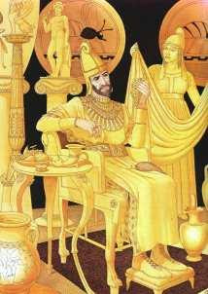
Na Lídia, terra do mitológico Rei Midas, entra em cena um protagonista da história da Moeda: O Estado
SOBERANIA E PODER MONETÁRIO: o Rei é aquele que julga e emite moeda

Slide 21
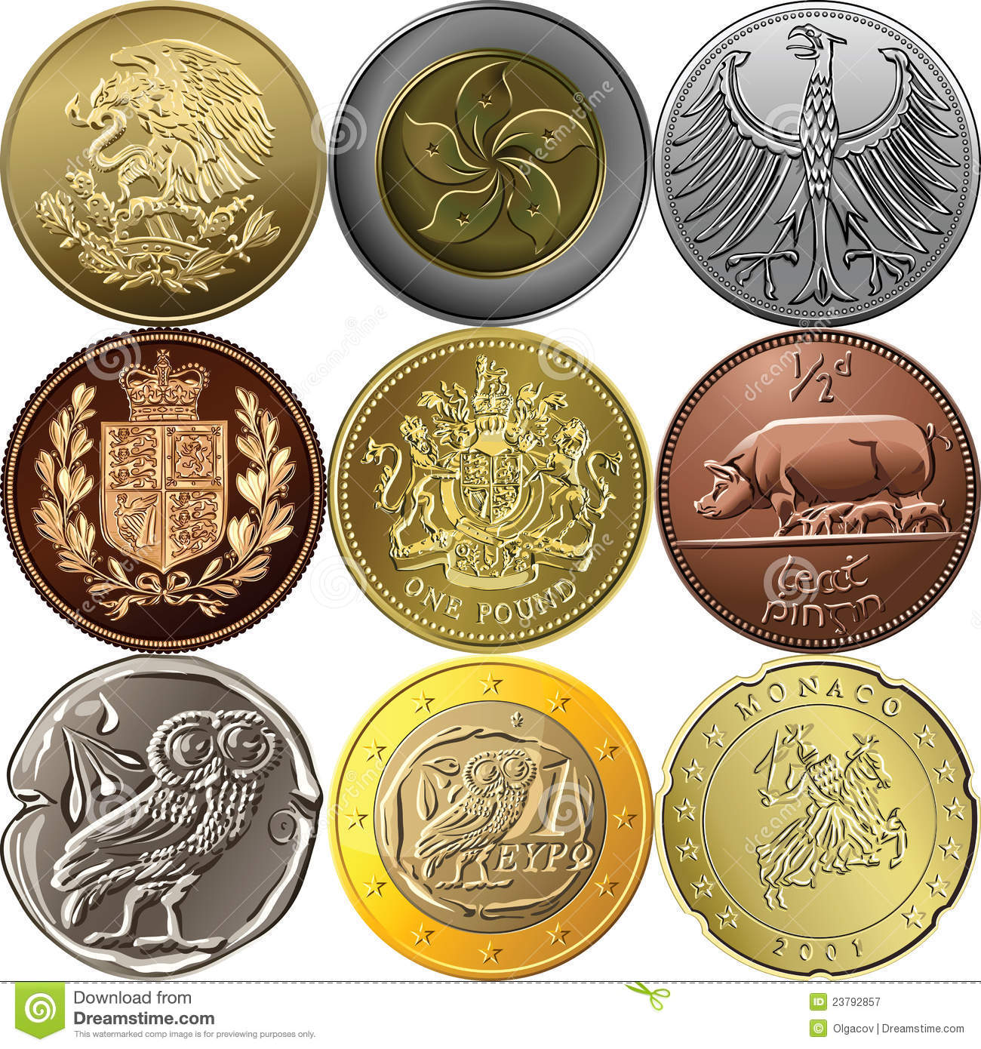
Cunhagem de moedas em metais preciosos assegura a escassez, e ao mesmo tempo facilita as transações ao já fixar o valor e garantir a sua pureza
Além disso, estado ganha com a senhoriagem: diferença entre o valor real do metal e aquele declarado

Slide 22
A moeda metálica se generaliza, mas tem seus problemas:
Usuários arrancam lascas da moeda, o que levam Estados a reforçar bordas
Falta de metal reduz meio circulante e oferta crescente de metal leva à inflação
Aviltamento do valor metálico, com a manutenção do mesmo valor nominal

Slide 23
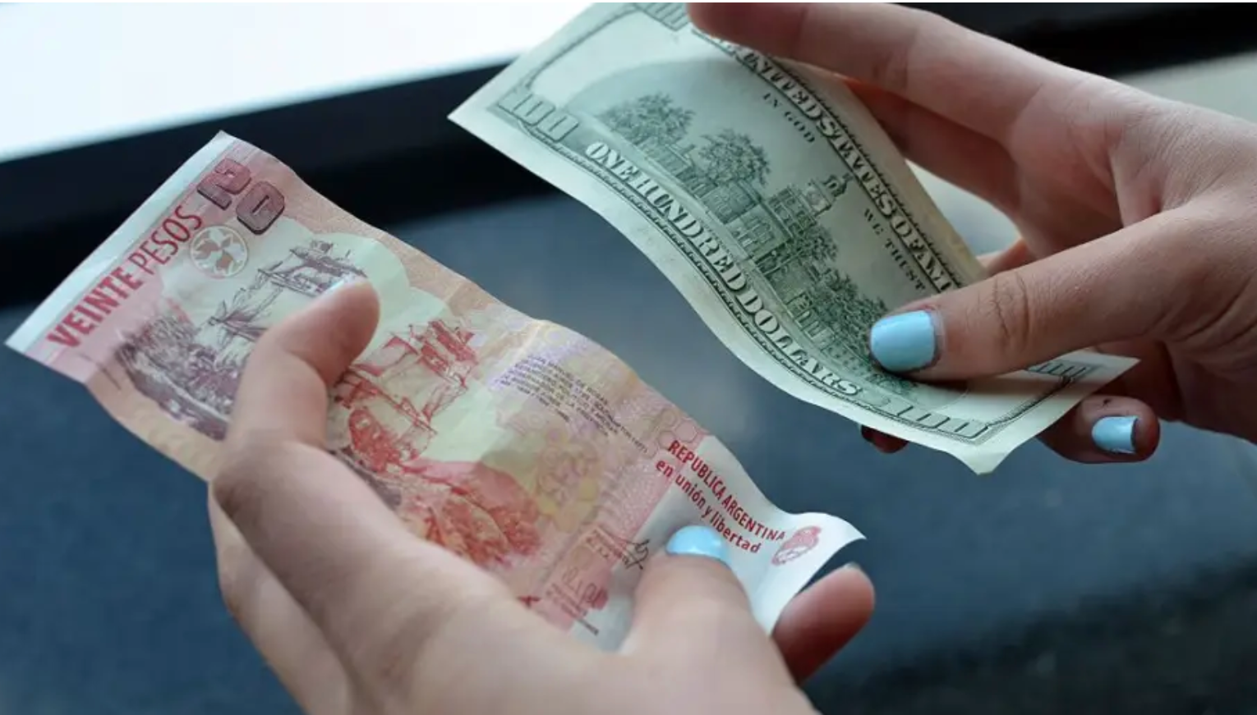
Escassez de metal pode levar ao bimetalismo, mas ele não funciona.
Lei de Gresham: quando há duas moedas em circulação, com cotação fixa entre eles, a moeda ruim expulsa a moeda boa do mercado, pois esta última é entesourada ou exportada
Isso vale também para países em que se usa com frequência divisas estrangeiras, com câmbio artificial entre elas. Pessoas querem receber na moeda forte e pagar na moeda fraca.

Slide 24
A história da moeda é de conflitos econômicos, conforme ensina Ascarelli, nos ¨STUDI SULLA MONETA¨
¨LA STORIA DELLA DOTTRINA MONETARIA È LA STORIA DELLA REGALIA¨.
ESTADO CENTRALIZADO EXIGE CURSO FORÇADO DA MOEDA NACIONAL (MOEDA ESTRANGEIRA É MERCADORIA) E ADOTA PRINCÍPIO NOMINALÍSTICO
REI DEFENDE SUA PRERROGATIVA DE FIXAR O VALOR DA MOEDA, O QUE IMPLICA OUTRAS VANTAGENS, ALEM DA TAXA DE SENHORIAGEM.
CANONISTAS ENTENDEM QUE NÃO PODE SER ALTERADO SEM O CONSENSO DO POVO. Igreja, titular de rendas feudais, tinha interesse em evitar depreciação monetária.

Slide 25
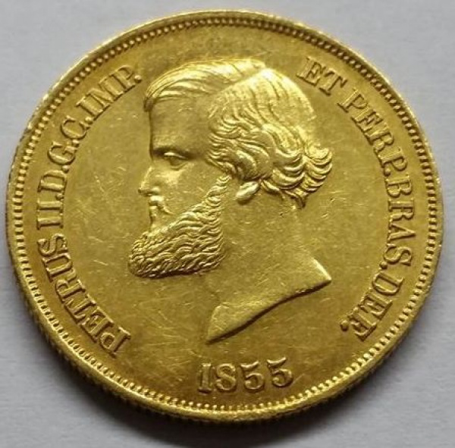
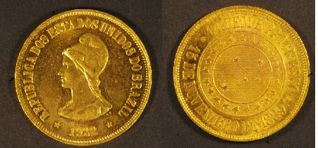
O padrão-ouro no século XIX
Com a descoberta de novas reservas de ouro e o aumento do intercâmbio comercial, generaliza-se o padrão-ouro no século XIX, até a primeira guerra mundial.
O ouro é a moeda internacional; os padrões monetários diferenciam-se pela quantidade de ouro. Câmbio é como conversão de milhas para quilômetros.
Para facilitar circulação, moedas de menor valor em prata ou cobre.
Governos obrigam-se a resgatar papel-moeda em ouro, suspendendo essa possibilidade apenas em momento de guerra ou crise.

Slide 26
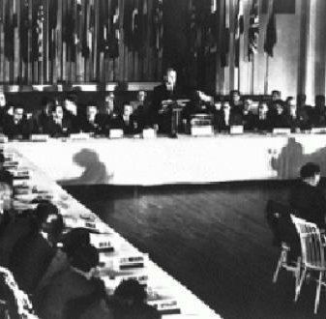
Século XX: grandes crises levam à prevalência da moeda fiduciária, inconversível em metal.
Gustavo Franco fala em ¨pacto fáustico¨
A passagem do padrão-ouro para a moeda fiduciária foi gradual. Pelos acordos de Bretton-Woods, as moedas seriam atreladas ao dólar, e esse seria conversível em ouro. Para manter esse cambio fixo, criou-se o FMI para ajudar os países em crise.
Dolar torna-se a moeda de referência do mundo.

Slide 27
50 anos do abandono do padrão-ouro pelos EUA
EM 1971, DEVIDO A MOVIMENTO DE DE GAULLE, NIXON SEPULTA O PADRÃO OURO

Slide 28
Com isso, a moeda perde sua referência no mundo real.
Gustavo Franco compara o surgimento da moeda puramente fiduciária com o advento da arte abstrata

Slide 29
Nota que manda pagar 10 dinheiros não tem significado.
Karl Olivecrona: ¨The word for the monetary unit has no semantic reference at all¨.

Slide 30
Moeda fiduciária dificulta o controle da inflação
O que ocorreu quando o Brasil desistiu definitivamente do padrão ouro, e adotou moeda fiduciária, em 1933?
1 real em 1994, quando da criação da moeda, equivalia a 2,7 quinquilhões de réis de 1933

Slide 31
Repetindo a história da China, mil anos depois...
Papel moeda surgiu há 1000 anos porque era difícil o manuseio e transporte de moedas de ferro.
Evidência da organizaçao estatal chinesa da época
Efeito inflacionário

Slide 32
Você tem mais de R$ 200 em papel moeda em sua carteira?
Onde está o seu dinheiro?

Slide 33
Como os bancos participam da criação de moeda?

Slide 34
PRIMEIRO PASSO: O SURGIMENTO DA NOTA BANCÁRIA
Forma de ampliar financiamento estatal com capitais privados, especialmente para fins militares.
Banco da Suécia 1661
Banco da Inglaterra 1694
First Bank of US
Banco da França
Banco do Brasil

Slide 35
Surgimento do sistema de reservas fracionárias
O banco recebia as moedas de ouro, e não precisava mantê-las totalmente à disposição, pois havia periodicamente resgate de apenas um pequeno volume delas.
Logo, banco pode emprestar o dinheiro que recebe.
¨Se a população soubesse como os bancos funcionam, não depositaria seu dinheiro¨.
Risco de corrida bancária e instabilidade sistêmica

Slide 36
Risco de nota bancária virar mero papel pintado, como ocorreu com as notas do primeiro Banco do Brasil, após volta da família real.

Slide 37
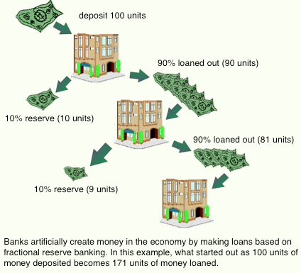
O multiplicador bancário: bancos como cadeia de transmissão da política monetária
Bancos operam com reservas fracionárias. Mantém disponibilidade imediata apenas de parte dos depósitos a vista que recebem (encaixe), emprestando o restante.
Quando emprestam, mutuário gasta. Dinheiro volta ao sistema bancário. Novos empréstimos, deduzido o encaixe, e o ciclo recomeça.
Aumento das reservas bancárias amplia significativamente o dinheiro na economia, ampliando o crédito

Slide 38
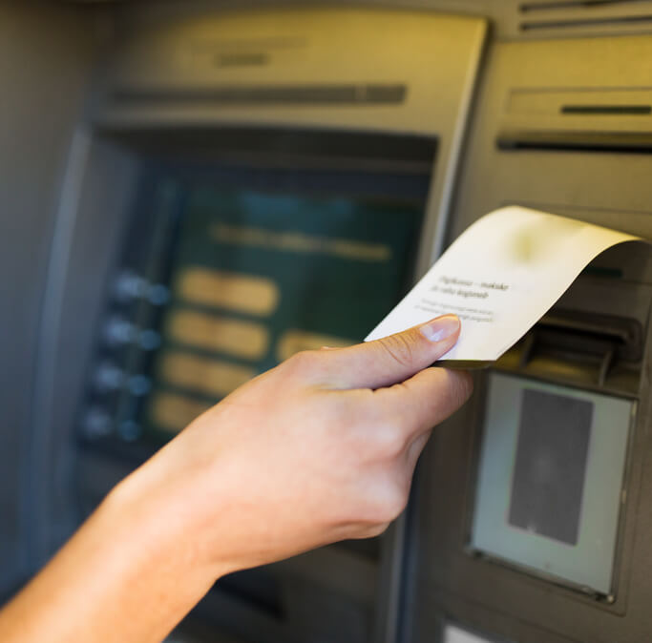
Moeda escritural ou bancária
Walter Bagehot: ¨English Money is borrowable Money¨.
Quando Banco faz empréstimo, cria moeda; pagamento de divida bancária destrói moeda.
Depositos bancários também são moeda, integrando os agregados monetários (M1)

Slide 39
Agregados monetários
Banco Central classifica os meios de pagamento segundo sua velocidade em conversão em moeda.
M1: papel moeda em poder do público + depósitos à vista . São os meios de pagmento em sentido estrito
M2: M1 + poupança + títulos bancários, como os CDBs.
M3: M2 + fundos de renda fixa e títulos públicos registrados na Selic
M4: M3 + títulos públicos de alta liquidez.

Slide 40
Agregados Monetários (Julho 2022)
M1: R$ 602 bilhões:
Meio circulante: R$ 332 bilhões, divididos em
7,5 bilhões de cédulas
29 bilhões de moedas.
Depósitos bancários à vista: R$ 270 bilhões.
M2: R$ 4.4 trilhões
Poupança: R$ 1 trilhão.
Títulos bancários: 2,8 trilhões.
M3: R$ 9,1 trilhões.
M4: R% 10 trilhões.

